Slide 1

Προγράμματα Ανάπτυξης,
Κοινωνικής Στήριξης & Ιατρικής Συνεργασίας
Δανάη Βαλλιανάτου
Μ.Κ.Ο. PRAKSIS
Notes:
This is just the front page – you need not to change anything
Generally:
You can extend this presentation with additional sheets where needed.
You also can change the wordings of the headlines, whre they do not really fit to your model (for example if your model does not represent a „project“ you can choose another word: programme, activity, campaign or whatever.
You can enrich your presentation with pictures and/or tables as you like.
Of course, you can use this space for notes for your own comments – as a help for your oral presentation, too!

Slide 2



Λίγη ιστορία…
Η PRAKSIS είναι μια Μη Κυβερνητική Οργάνωση
Ιδρύθηκε στις 20/10/2004
Αλλά … έχει ήδη 17 χρόνια εμπειρίας καθώς αποτελεί τη συνέχεια των προγραμμάτων που λειτουργούν από το 1996!
Αθήνα
Θεσσαλονίκη
Πάτρα
Μυτιλήνη

Slide 3




Η φιλοσοφία της PRAKSIS…
Ενίσχυση
Ενδυνάμωση
(Επαν)ένταξη
Κοινωνικά Αποκλεισμένες Ομάδες
Φυλή
Ενίσχυση
Ενδυνάμωση
(Επαν)ένταξη
Κοινωνικά Αποκλεισμένες Ομάδες
Πολιτικές απόψεις
Θρησκεία
Κοινωνική ομάδα

Slide 4
P
R
A
K
S
I
S
Δωρεάν κοινωνικές - ιατρικές
υπηρεσίες
Προώθηση αλληλεγγύης
και εθελοντισμού
Έρευνα
Μαρτυρία
Ευαισθητοποίηση πολιτών

Slide 5


ΜΚΟ
Εθελοντές
Δίκτυα
Κοινοπραξίες
Forums
Τοπική αυτοδιοίκηση
Περιφέρειες
Δικτύωση…

Slide 6
Ευρωπαϊκή Ένωση
Ελληνικό κράτος
Ιδιώτες
Επιχειρήσεις
Θεσμικοί
Ιδιωτικοί

Slide 7
Άτομα που βιώνουν κοινωνικό αποκλεισμό…
Μονογονεϊκές οικογένειες
Κρατούμενοι/ Αποφυλακισμένοι
Έλληνες άποροι, άστεγοι, ανασφάλιστοι
Οροθετικοί
Θύματα διεθνικής σωματεμπορίας
Οικονομικοί μετανάστες
Παιδιά του δρόμου
Χρήστες ουσιών
Ασυνόδευτοι ανήλικοι
Αιτούντες άσυλο
Πρόσφυγες
ROMA

Slide 8




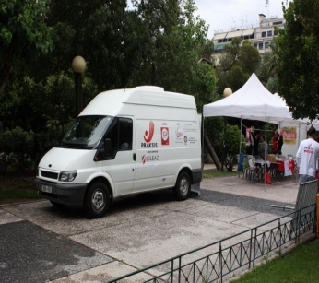


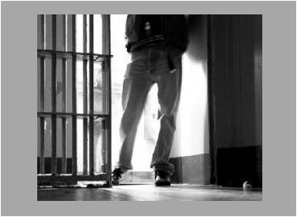
Αθήνα - Θεσσαλονίκη
Ιατρική Υπηρεσία
  Γενικό ιατρείο
  Παιδιατρικό ιατρείο
  Γυναικολογικό – Μαιευτικό ιατρείο
  Οδοντιατρείο
  Φαρμακείο
Πολυιατρείο
Κοινωνική Υπηρεσία
  Ψυχοκοινωνική στήριξη
  Διασύνδεση με τους αντίστοιχους φορείς

Slide 9
Δημόσια Υγεία
Κέντρο Νομικής Αρωγής
Γραφείο προώθησης στην απασχόληση
Κινητή μονάδα
Πολυιατρείο
Παιδιά της διπλανής πόρτας
Κέντρο υποδοχής αποφυλακισμένων
Στέγη

Slide 10


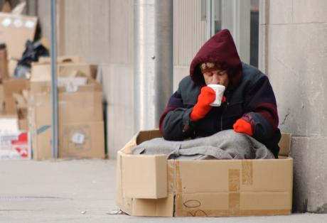

Υπηρεσίες Κοινωνικής Κατοικίας για την πρόληψη της «αστεγίας»
Οικονομική βοήθεια (κάλυψη ενοικίου, ΔΕΚΟ, κ.α)
Επισιτιστική ενίσχυση
Εργασιακή Συμβουλευτική / Προώθηση στην αγορά εργασίας
Ψυχοκοινωνική στήριξη
Ανοικτά (ημερήσια) Κέντρα Υποδοχής αστέγων
Ψυχοκοινωνική στήριξη
Ιατρική φροντίδα
Υπηρεσίες για τη βελτίωση των συνθηκών διαβίωσης (Παροχή λουτρού, πλυντήρια, ρουχισμού, ανάπαυσης…)

Slide 11


Παιδιά εν κινήσει – Drop in Center – Πάτρα
Ιατρική φροντίδα
Ψυχοκοινωνική στήριξη
Νομική συμβουλευτική
Παρεμβάσεις με ιατρικές μονάδες στα σύνορα
Υγειονομική φροντίδα
Ψυχολογική υποστήριξη
Νομική συμβουλευτική
Ε λ λ ά δ α
G r e e c e

Slide 12
Ευχαριστούμε…
Δανάη Βαλλιανάτου
Υπ. Ανθρώπινου Δυναμικού
Τηλ. 2105205200
E-mail d.vallianatou@praksis.gr

